Slide 1
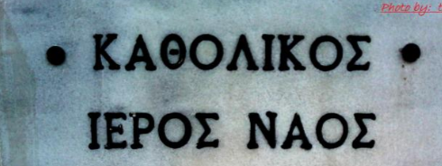
ΡΩΜΑΙΟΚΑΘΟΛΙΚΗ ΕΚΚΛΗΣΙΑ ΣΤΗΝ ΕΛΛΑΔΑ
Επιμέλεια: Όλγα Κλάδη – Μόρφη
Γ2
Θρησκευτικά
Ευαγγελική Σχολή Σμύρνης

Slide 2
Οι Καθολικοί στην Ελλάδα
Οι καθολικοί στην ελλάδα ενώ μέχρι το 1990 ήταν γύρω στις 50.000, από το 1990, λόγω της εισόδου της Ελλάδος στην Ευρωπαϊκή Ένωση, λόγω της κατάρρευσης του κομουνισμού, και λόγω των ταραχών στη Μέση Ανατολή, το 2010 είχαν φθάσει περίπου τις 300.000. Τώρα εξ’ αιτίας της οικονομικής κρίσης και της ενεργείας έχουν ολιγοστέψει και είναι γύρω στις 250.000. Τα ονόματα και τα επίθετα, τα έθιμα και οι παραδόσεις, ιδίως στα νησιά, είναι κοινά μεταξύ καθολικών και ορθοδόξων.
Η παρουσία των αλλοδαπών καθολικών, που είναι πια μόνιμοι κάτοικοι της Ελλάδος: Πρόκειται κυρίως για γυναίκες, συζύγους ελλήνων που σπούδασαν ή εργάσθηκαν στο εξωτερικό, για συζύγους ελλήνων ναυτικών κλπ. Επίσης ο τουρισμός, καθώς και η ελεύθερη διακίνηση των πολιτών της Ενωμένης Ευρώπης είναι αιτία αυξήσεως της παρουσίας αλλοδαπών καθολικών λόγω των μικτών γάμων.
Έτσι ο αριθμός των καθολικών πιστών σήμερα στην Ελλάδα υπερβαίνει τις 250.000. Οι περισσότεροι καθολικοί βρίσκονται στην «μεγάλη Αθήνα», μια πόλη σχεδόν τεσσάρων εκατομμυρίων κατοίκων.

Slide 3
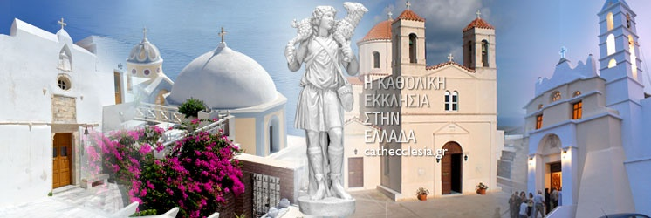
Σημαντική είναι η παρουσία της καθολικής Εκκλησίας στις Κυκλάδες, κυρίως στα νησιά Σύρο (8.000) και Τήνο (3.000). Καθολικοί επίσης υπάρχουν στην Κέρκυρα (2.500) στη Θεσσαλονίκη (2.000), στην Πάτρα, στην Καβάλα, στο Βόλο και σε άλλες πόλεις της ηπειρωτικής Ελλάδος, καθώς και σε αρκετά νησιά (Νάξος, Θήρα, Κρήτη, Ρόδος, Κως, Σάμος, Χίος, Κεφαλληνία, Ζάκυνθος κλπ.). Ένας καθολικός ναός στο Ναύπλιο και ένας άλλος στα Άσπρα Σπίτια Βοιωτίας (κοντά στο Αλουμίνιο της Ελλάδος) εξυπηρετούν πολύ τους καθολικούς τουρίστες που επισκέπτονται αντίστοιχα τις Μυκήνες και την Επίδαυρο (στην Πελοπόννησο) και τους Δελφούς (στη Βοιωτία). Η πλειονότητα των ελλήνων καθολικών ακολουθεί το ρωμαϊκό τυπικό στη θεία λατρεία. Οι αρμένιοι καθολικοί είναι μερικές εκατοντάδες.

Slide 4
250.000

Slide 5
Κεντρικά Όργανα (1)
Η Ιερά Σύνοδος της Καθολικής Ιεραρχίας της Ελλάδος αποτελεί το ανώτατο διοικητικό όργανο των Καθολικών στη χώρα. Το 1983 εγκρίθηκε από την Αγία Έδρα το αναπροσαρμοσμένο σύμφωνα με το νέο Κώδικα Κανονικού Δικαίου της Καθολικής Εκκλησίας καταστατικό λειτουργίας της Ιεράς Συνόδου. Αυτή αποτελείται από τους έξι εν ενεργεία καθολικούς ιεράρχες της Ελλάδας:
τον Αρχιεπίσκοπο Κερκύρας και αποστολικό Τοποτηρητή του Βικαριάτου Θεσσαλονίκης (βόρεια Ελλάδα)
τον Αρχιεπίσκοπο Νάξου-Τήνου και αποστολικό Τοποτηρητή της Επισκοπής Χίου (κεντρικό και βόρειο Αιγαίο)
τον Αρχιεπίσκοπο των εν Αθήναις Καθολικών και αποστολικό Τοποτηρητή της Αρχιεπισκοπής Ρόδου (Δωδεκάνησα)
τον Επίσκοπο Σύρου - Θήρας και αποστολικό Τοποτηρητή της Επισκοπής Κρήτης (νότιο Αιγαίο)
τον Έξαρχο Ελληνορρύθμων καθολικών (τιτουλάριο επίσκοπο)
τον Έξαρχο Αρμενoρρύθμων καθολικών.

Slide 6
Κεντρικά Όργανα (2)
Η Ιερά Σύνοδος συνέρχεται ανά εξάμηνο, ενώ τα μέλη της ορίζονται καθ' υπόδειξιν της ίδιας από την Αγία Έδρα. Ο πρόεδρος της Συνόδου της Καθολικής Ιεραρχίας εκλέγεται ανά τριετία, δηλαδή δεν υπάρχει μόνιμος πρωθιεράρχης για την εν Ελλάδι Καθολική Εκκλησία. Επίσης, σύμφωνα με το καθολικό Κανονικό Δίκαιο, οι ιεράρχες δεν υπηρετούν ισοβίως στις έδρες τους, αλλά παραιτούνται σε ηλικία 75 ετών.
Στην Ιερά Σύνοδο υπάγονται και τα εξής κληρικολαϊκά όργανα και επιτροπές:
Νομικό Συμβούλιο
Πρωτοβάθμιο και το Δευτεροβάθμιο Εκκλησιαστικό Δικαστήριο
Καθολική Νεολαία
Tο ελληνικό τμήμα του καθολικού φιλανθρωπικού οργανισμού Caritas
Η ελληνική επιτροπή του Ποντιφικικού Συμβουλίου "Δικαιοσύνη και Ειρήνη" (Pontificia Commissio Iustitia et Caritas), παγκόσμιας οργάνωσης της Καθολικής Εκκλησίας για τα ανθρώπινα δικαιώματα
Επιτροπές για την κατήχηση, τη λειτουργική ζωή και την ποιμαντική του τουρισμού

Slide 7
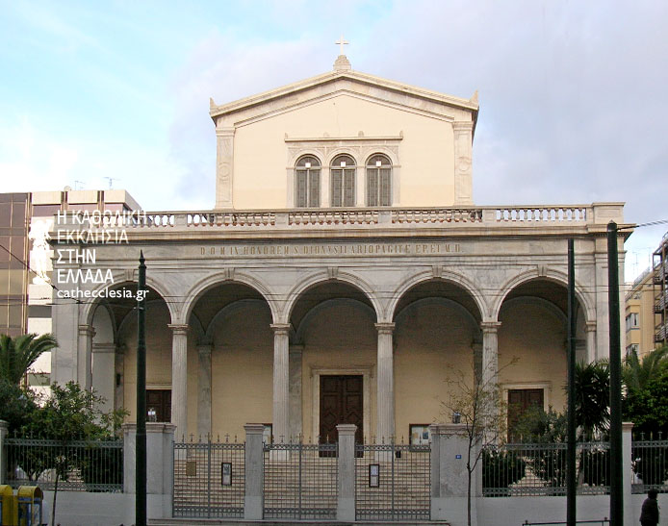
Εκκλησιαστικές Περιφέρειες και Διοίκηση
Αρχιεπισκοπή Αθηνών: Η Αθήνα υπήρξε έδρα καθολικού αρχιεπισκόπου κατά τη διάρκεια της μεσαιωνικής περιόδου (Φραγκοκρατία), η οποία ιδρύθηκε το 1205 και καταργήθηκε μετά την κατάληψή της από τους Οθωμανούς. Μετά την ίδρυση του ελληνικού κράτους πολλοί καθολικοί μετανάστευσαν στην πρωτεύουσα με αποτέλεσμα να προκύψει ένα σημαντικό ποίμνιο στην πόλη, στο οποίο περιλαμβάνονται και κοινότητες αλλοδαπών καθολικών (Ιταλών, Γάλλων, Γερμανών κλπ). Στις 23 Ιουλίου του 1875 επανιδρύθηκε η Καθολική Αρχιεπισκοπή Αθηνών, της οποίας η δικαιοδοσία περιλαμβάνει την Πελοπόννησο, τη Στερεά Ελλάδα, την Εύβοια και τη Σκύρο, τα νησιά του Αργοσαρωνικού, τα Κύθηρα και τα Αντικύθηρα.. Σήμερα υπολογίζεται ότι η Αρχιεπισκοπή Αθηνών έχει περίπου 30000 πιστούς και αποτελεί τη μεγαλύτερη καθολική περιφέρεια της χώρας. Κέντρο της είναι ο Καθεδρικός Ναός του Αγίου Διονυσίου του Αρεοπαγίτου (Οδός Πανεπιστημίου). Από το 1973 Αρχιεπίσκοπος των εν Αθήναις Καθολικών είναι ο Νικόλαος Φώσκολος. Η Καθολική Αρχιεπισκοπή Αθηνών δεν αναγνωρίζεται από την ελληνική πολιτεία.

Slide 8
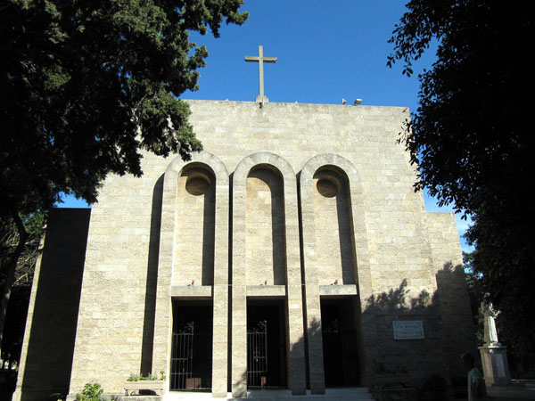
Εκκλησιαστικές Περιφέρειες και Διοίκηση
Αρχιεπισκοπή Ρόδου: Στη Ρόδο υπήρχε έδρα σημαντικής καθολικής αρχιεπισκοπής κατά την περίοδο του ιπποτικού κράτους των Ιωαννιτών (1309-1522), η οποία καταργήθηκε κατά την οθωμανική περίοδο. Το 1897 η αρχιεπισκοπή επανιδρύθηκε για την εξυπηρέτηση των αλλοδαπών καθολικών της Δωδεκανήσου, που αυξήθηκαν ιδιαίτερα κατά την περίοδο της Ιταλικής κυριαρχίας στα νησιά (1912-1945). Μετά την προσάρτηση των νησιών από την Ελλάδα (1948) οι περισσότεροι καθολικοί της Ρόδου (Ιταλοί και μικτές οικογένειες) εγκατέλειψαν την περιοχή και εγκαταστάθηκαν στην Ιταλία. Σήμερα οι πιστοί της Ρόδου είναι ελάχιστοι και εξυπηρετούνται από τους καππουκίνους ιερομόναχους της Μονής Παναγίας της Νίκης στην Πόλη της Ρόδου. Η Αρχιεπισκοπή ουσιαστικά έχει αδρανήσει και χρέη αποστολικού τοποτηρητή εκτελεί ο Αρχιεπίσκοπος Αθηνών. Η Αρχιεπισκοπή Ρόδου δεν αναγνωρίζεται από την ελληνική πολιτεία.

Slide 9
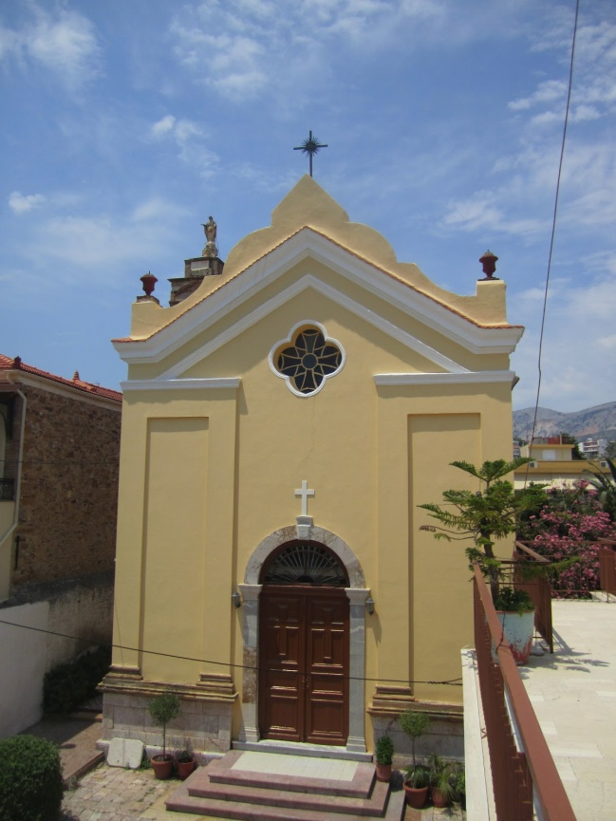
Εκκλησιαστικές Περιφέρειες και Διοίκηση
Επισκοπή Χίου: Ιδρύθηκε το 13ο αιώνα. Περιλαμβάνει τα νησιά Χίο, Μυτιλήνη (προσαρτήθηκε το 1931), Σάμο(προσαρτήθηκε το 1792) και τα υπόλοιπα νησιά του Ανατολικού Αιγαίου. Η Επισκοπή δεν έχει πλέον σχεδόν καθόλου ελληνικό ποίμνιο και έχει ως Αποστολικό τοποτηρητή τον Μητροπολίτη Νάξου και Τήνου, παραμένοντας όμως αυτοτελής Επισκοπή. Δεν είναι αναγνωρισμένη από το κράτος.

Slide 10
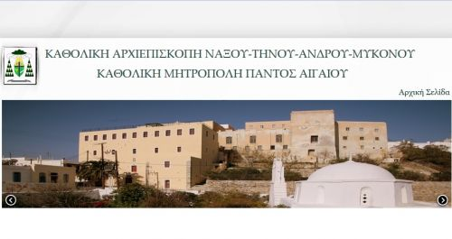
Εκκλησιαστικές Περιφέρειες και Διοίκηση
Αρχιεπισκοπή Νάξου-Τήνου-Μυκόνου-Άνδρου και Μητρόπολη παντός Αιγαίου: Ιδρύθηκε το 13ο αιώνα και έκτοτε έχει αδιάκοπη λειτουργία. Περιλαμβάνει τα νησιά Νάξο, Πάρο, Αντίπαρο, Αμοργό, Τήνο, Μύκονο, Ανδρο και Δήλο. Υπολογίζονται πάνω από 3.000 πιστοί, οι περισσότεροι από τους οποίους είναι συγκεντρωμένοι στην Τήνο. Μητροπολίτης Νάξου-Τήνου, είναι ο Νικόλαος Πρίντεζης. Η Μητρόπολη εδρεύει στην Τήνο, με κέντρο τον Καθεδρικό Ναό της Παναγίας του Ροδαρίου στο χωριό Ξινάρα. Πρόκειται για εκκλησιαστική περιφέρεια επίσημα αναγνωρισμένη από την πολιτεία.

Slide 11
Εκκλησιαστικές Περιφέρειες και Διοίκηση
Επισκοπή Σύρου: Ιδρύθηκε το 13ο αιώνα. Περιλαμβάνει περίπου 8.000 μέλη και έχει υπό την ευθύνη της τα νησιά της Σύρου, Ίου και Μήλου. Δεδομένου ότι τα τρία τέταρτα του Καθολικού κλήρου και των μοναχών στην Ελλάδα προέρχονται τη Σύρο, το νησί αποτελεί το γνωστότερο κέντρο του ελληνικού καθολικισμού. Ως Επίσκοπος, προΐσταται ο Φραγκίσκος Παπαμανώλης. Η επισκοπή της Σύρου αναγνωρίζεται από την πολιτεία.

Slide 12
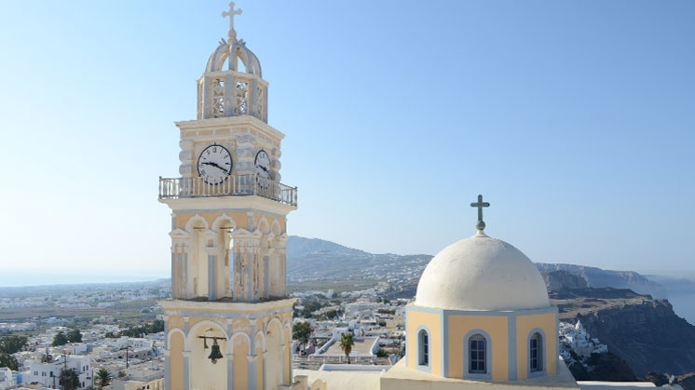
Εκκλησιαστικές Περιφέρειες και Διοίκηση
Επισκοπή Θήρας: Ιδρύθηκε το 1204 και έχει περίπου 150 μέλη. Η μείωση του καθολικού πληθυσμού άρχισε με την υποταγή του νησιού στους Τούρκους και συνεχίστηκε με την αναχώρηση των επιφανέστερων μελών του στο εξωτερικό. Στο νησί βρίσκεται η ιστορική Μονή Αγ. Αικατερίνης, που ιδρύθηκε και λειτουργεί από το 1596 από Δομηνικανίδες μοναχές. Σήμερα η επισκοπή, επίσημα αναγνωρισμένη από το κράτος, βρίσκεται υπό την τοποτηρητεία του Επισκόπου Σύρου, από το 1947 παραμένοντας αυτοτελής Επισκοπή. Περιλαμβάνει τα νησιά Θήρα, Θηρασιά, Ίο, Ανάφη, Φολέγανδρο και Σίκινο.

Slide 13
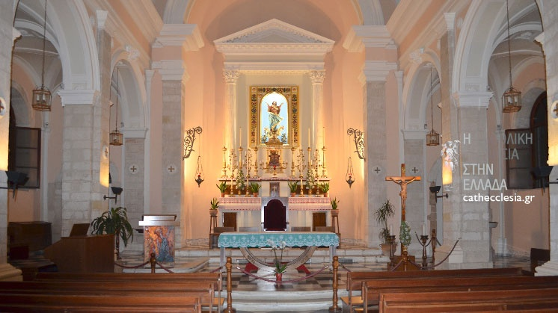
Εκκλησιαστικές Περιφέρειες και Διοίκηση
Επισκοπή Κρήτης: Συστήθηκε ως Μητρόπολη το 1213 με έδρα τα Χανιά. Έκτοτε και μέχρι το 1300 ιδρύθηκαν άλλες πέντε Επισκοπές και κατόπιν άλλες τρεις. Το 1669 καταργήθηκαν όλες οι Καθολικές Επισκοπές Κρήτης και προσαρτήθηκαν στο Αποστολικό βικαριάτο Κωνσταντινούπολης. Επανασυστήθηκε στις 28 Αυγούστου του 1874. και σήμερα αριθμεί 1.000 σχεδόν μέλη (ξένοι εργαζόμενοι, τουρίστες, μικτοί γάμοι).Από το 1953 η Καθολική Επισκοπή Κρήτης διοικείται από τον εκάστοτε Καθολικό Επίσκοπο Σύρου με τον τίτλο του Αποστολικού Τοποτηρητή Κρήτης, παραμένει όμως αυτοτελής Επισκοπή. Η ποιμαντική εξυπηρέτηση της τοπικής καθολικής κοινότητας εκτελείται προς το παρόν από ιερομόναχους. Η Καθολική Εκκλησία της Κρήτης δεν αναγνωρίζεται από την πολιτεία και αντιμετωπίζει νομικά προβλήματα κατοχύρωσης της περιουσίας της.

Slide 14
Εκκλησιαστικές Περιφέρειες και Διοίκηση
Αρχιεπισκοπή Κερκύρας: Ιδρύθηκε το 1274. Περιλαμβάνει περίπου 3.000 μέλη, κυρίως μαλτέζικης καταγωγής στην Κέρκυρα. Η εκκλησιαστική αυτή επαρχία περιλαμβάνει τις ενορίες των Επτανήσων και της Ηπείρου. Αρχιεπίσκοπος είναι ο Ιωάννης Σπιτέρης.

Slide 15
Εκκλησιαστικές Περιφέρειες και Διοίκηση
Αποστολικό Βικαριάτο Θεσσαλονίκης: Η εκκλησιαστική αυτή επαρχία ιδρύθηκε το 1926 και ο τίτλος της παραπέμπει στη θέση που είχε ο αρχιεπίσκοπος της Θεσσαλονίκης ως τον 8ο αιώνα, ως ύπατος εκπρόσωπος του Πάπα στις Βαλκανικές επαρχίες του Πατριαρχείου της Ρώμης (επαρχίες του Ιλλυρικού). Σύμφωνα με το Κανονικό Δίκαιο της Καθολικής Εκκλησίας, η επαρχία αυτή σήμερα δεν πληροί όλες τις προϋποθέσεις για να αναδειχθεί σε αυτοτελή επισκοπή. Η βασική ενορία του Βικαριάτου βρίσκεται στη Θεσσαλονίκη και στη δικαιοδοσία του ανήκουν οι Καθολικές Εκκλησίες του Βόλου, της Καβάλας και της Αλεξανδρούπολης. Αριθμεί περισσότερα από 2.000 μέλη και απασχολεί τα τάγματα των Αδελφών των Χριστιανικών Σχολών (Λασαλιανοί, γνωστοί ως "freres"), των Αδελφών του Ελέους (τάγμα της Μητέρας Τερέζας της Καλκούτας) και των Αδελφών του Αγίου Ιωσήφ. Τοποτηρητής της επαρχίας ο Αρχιεπίσκοπος Κερκύρας, ενώ την ποιμαντική φροντίδα έχουν οι Πατέρες της Ιεραποστολής (Λαζαριστές). Η εκκλησιαστική αυτή επαρχία δεν είναι επίσημα αναγνωρισμένη από το ελληνικό κράτος.
Εξαρχία Αρμενορρύθμων Καθολικών: Ιδρύθηκε το 1925 με την έλευση προσφύγων στην Ελλάδα, μετά τη γενοκτονία του αρμενικού λαού από τους Τούρκους το 1918. Πρόκειται για κοινότητα Χριστιανών που τηρούν τα λειτουργικά έθιμα της Αρμενικής Εκκλησίας, αλλά βρίσκονται σε πλήρη κοινωνία με την Καθολική Εκκλησία. Τα μέλη της στην Ελλάδα δεν ξεπερνούν τις λίγες εκατοντάδες. Προϊσταται ο εκάστοτε Έξαρχος που ορίζει η Αγία Έδρα. Η Αρμενόρρυθμη Εξαρχία δεν είναι αναγνωρισμένη από το ελληνικό κράτος.
Εξαρχία Ελληνορρύθμων Καθολικών: Ιδρύθηκε το 1923 και στη δικαιοδοσία της υπάγονται οι Ελληνόρρυθμοι Καθολικοί ή Ουνίτες στην Ελλάδα. Η Εξαρχία περιλαμβάνει περίπου 2000 πιστούς με μία ενορία στα Γιαννιτσά και μία στην Αθήνα. Έξαρχος είναι ο Επίσκοπος Γρατιανουπόλεως Ανάργυρος Πρίντεζης.

Slide 16
Νομική Θέση της Καθολικής Εκκλησίας στην Ελλάδα
Ήδη με το 3ο Πρωτόκολλο του Λονδίνου της 3ης Φεβρουαρίου 1830 που συνομολογήθηκε ανέμεσα στις Προστάτιδες Δυνάμεις οριζόταν ό,τι, απεφασίσθει να εκτελείται ελευθέρως και δημοσίως εις την Ελληνικήν Πολιτείαν η λατρεία της Καθολικής θρησκείας. αι κτήσεις της να είναι ησφαλισμέναι , να διατηρηθώσιν ανέπαφα τα καθήκοντα, δίκαια και προνόμια των αρχιερέων, τα οποία ούτοι απελάμβανον επί της προστασίας των Βασιλέων της Γαλλίας..., δηλαδή κατοχυρώνονταν το ελεύθερο της λατρείας και το αναπαλλοτρίωτο της περιουσίας της Καθολικής Εκκλήσίας και η νομική και πραγματική εξασφάλιση της αρχιερατικής δικαιοδοσίας των Καθολικών Επισκόπων σύμφωνα και με το Κανονικό Δίκαιο της Καθολικής Εκκλησίας. Στη συνέχεια η Συνθήκη των Σεβρών μέσα από το άρθρο 8 διασφάλιζε κάθε γνωστή θρησκεία, ενώ με το άρθρο 13 του Εισαγωγικού Νόμου του Αστικού Κώδικα (Αναγκ. Νόμος 2783/1941) αναγνωρίζει πως εξακολουθούν να υφίστανται τα νομικά πρόσωπα που έχουν συσταθεί νόμιμα κατά την εισαγωγή του Αστικού Κώδικα. Επίσης με το Άρθρο 13 παρ. 2 του Συντάγματος της Ελλάδος κάθε γνωστή θρησκεία είναι ελέυθερη.... Η Συνταγματική διάταξη περιλαμβάνει και το δικαίωμα της εσωτερικής αυτοδιοίκησης της Καθολικής Εκκλησίας,τόσο ως σύνολο όσο και στις βασικές του υποδιαιρέσεις. Πάλι σύμφωνα με το Ελληνικό Σύνταγμα, η Καθολική Εκκλησία δεν συνιστά θρησκευτική μειονότητα. Οι ένδεκα Καθολικές Επισκοπές της Καθολικής Εκκλησίας της Ελλάδος διακρίνονται στις αναγνωρισμένες και τις μη αναγνωρισμένες από το ελληνικό κράτος. Οι τελευταίες δεν αναγνωρίζονται επειδή η σύστασή τους έγινε μετά το 1830, δηλαδή μετά την υπογραφή του Πρωτοκόλλου του Λονδίνου.

